Slide 1
指向思维能力提升的学习任务群设计
——以五下第六单元“思维的火花”为例
延时文字

Slide 2
一、整合人文主题与语文要素，重构单元学习总目标，形成思维发展的梯度
二、整合单元学习内容，重构教学内容，组建指向思维发展的语文学习任务群
（一）梳理单元内容，找出关联性
（二）重构教学内容，形成系统性
三、整合学习任务，重构教学策略，实现思维进阶
（一）重整课时安排，体现灵活性
（二）设计连贯的学习活动链，体现情境性
（三）注重表达交流，体现实践性
四、整合单元练习内容，重构训练系统，以作业评价促进思维发展
（一）单元整体规划任务群作业，呈现思维学习的过程，展示学习的结果
（二）以作业构建学生的学习活动，呈现内隐的思维过程

Slide 3
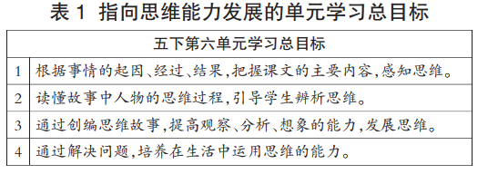
《自相矛盾》
《田忌赛马》
《跳水》

Slide 4
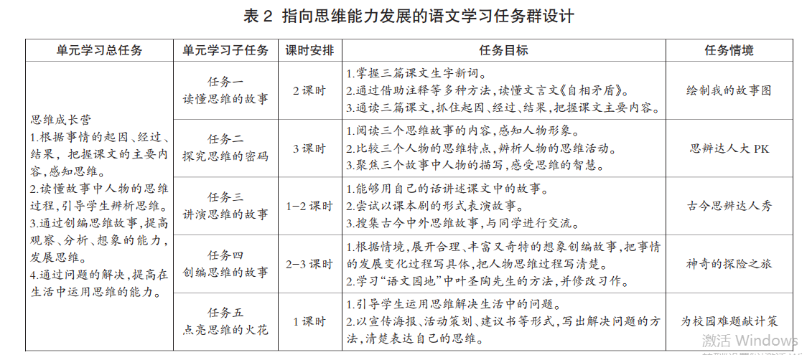

Slide 5
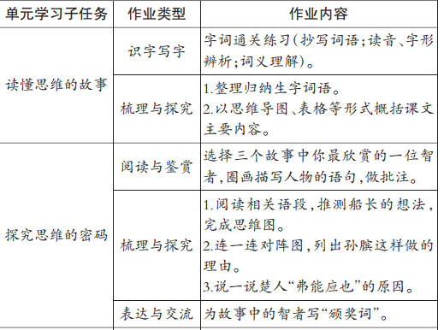
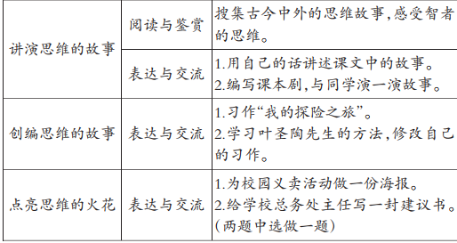

Slide 6
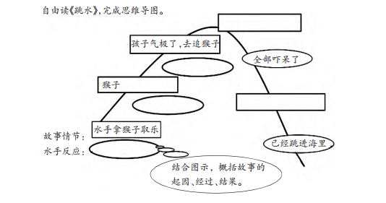
思维可视化

Slide 7
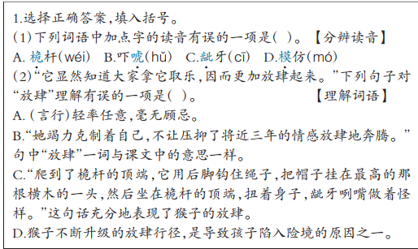
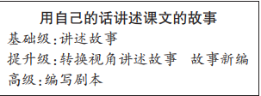
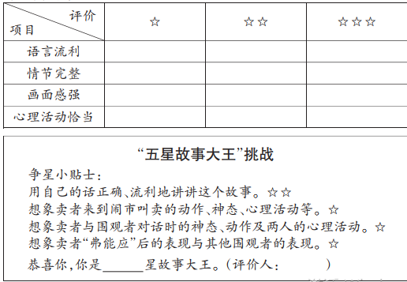
1.梳理式作业
2.分层式作业

